Slide 1
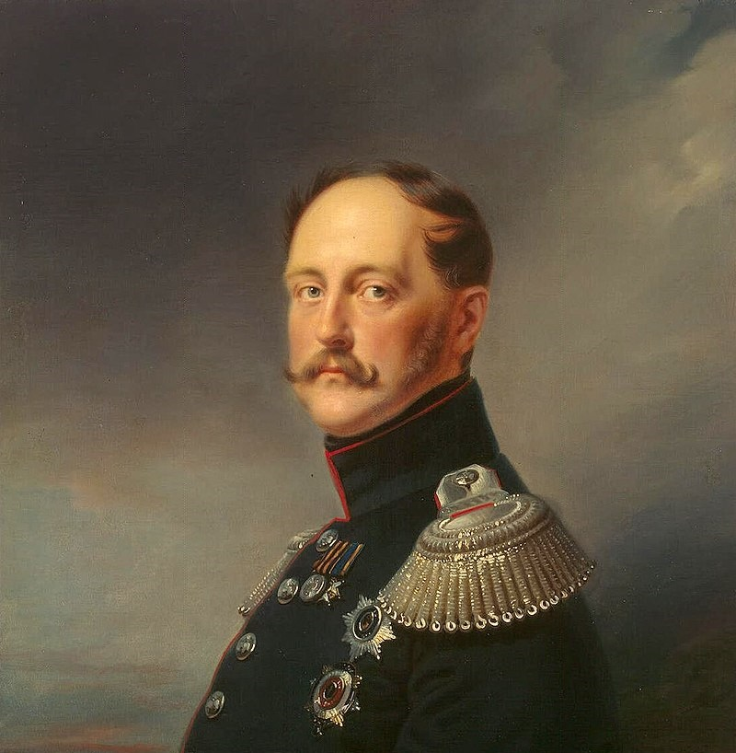
Реформаторские
и консервативные тенденции
во внутренней политике
Николая I

Slide 2
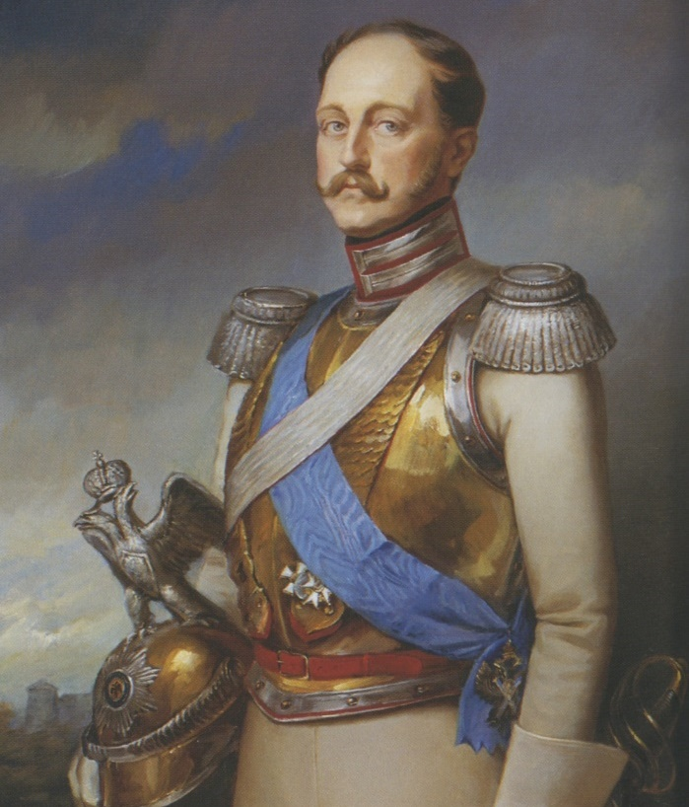
Делом жизни Николая Павловича была борьба с коррупцией.
Впервые при нём начали проводиться ревизии на всех уровнях.

Slide 3
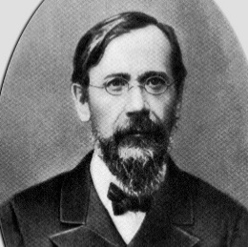
«Бывало, налетит в какую-нибудь казённую палату, напугает
чиновников и уедет, дав всем почувствовать, что он знает не
только их дела, но и их проделки».
Василий Ключевский (о Николае I)
1841–1911

Slide 4
Вопросы занятия
1
Укрепление государственного аппарата.
2
Дворянская политика Николая I.
3
Попытки решения крестьянского вопроса.

Slide 5
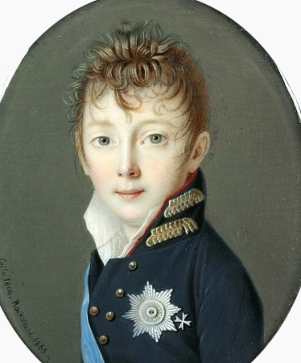
Николай I
Вступление на престол Николая I было маловероятным, так как он являлся третьим сыном Павла I.

Slide 6
Шарлотта
фон Ливен

Slide 7
Начало правления Николая I
Николай I понимал,
что реформы необходимы
Подготовку реформ Николай I держал
в строжайшем секрете
Он хотел сохранить
устоявшиеся порядки

Slide 8
Начало правления Николая I
1
2
3
Николай I пытался контролировать все вопросы управления государством
В 1826 году была создана Собственная Его Императорского Величества канцелярия
Через канцелярию
Николай I вёл контроль
над министерствами
и ведомствами

Slide 9
Начало правления Николая I
I отделение – подготовка высочайших указов и контроль их исполнения
II отделение – приведение
в порядок существующих законов
Канцелярия имела несколько отделений
III отделение – сыск и следствие по политическим делам
IV отделение – вопросы благотворительности

Slide 10
Михаил Михайлович Сперанский
В 1826 году II отделение возглавил Михаил Сперанский.

Slide 11
В 1830 году было подготовлено Полное собрание законов Российской империи.

Slide 12
II отделение Собственной
Е. И. В. канцелярии
В 1832 году опубликовали Свод действующих законов Российской империи.

Slide 13
Собственная Е. И. В. канцелярия
Следствие по политическим делам
Борьба со старообрядчеством
и инакомыслящими
III отделение канцелярии действовало в условиях строгой секретности
Ведение политическими тюрьмами
Надзор за революционерами

Slide 14
Александр Христофорович Бенкендорф

Slide 15
Правление Николая I
Централизация управления
Увеличение числа ведомств и штата чиновников
Установление полного контроля над развитием государства

Slide 16
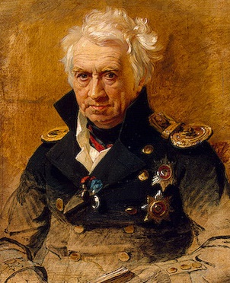
Жёсткий контроль был введён
над печатными изданиями.
В 1826 году был принят цензурный устав, составленный Александром Шишковым.

Slide 17
Цензурный устав
А. Шишкова
Под контроль цензуры попали общественное мнение, воспитание юношества и наука.
1
Запрет налагался на исторические труды, в которых могли обнаружить неблагоприятное отношение
к монархическому правлению.
2

Slide 18
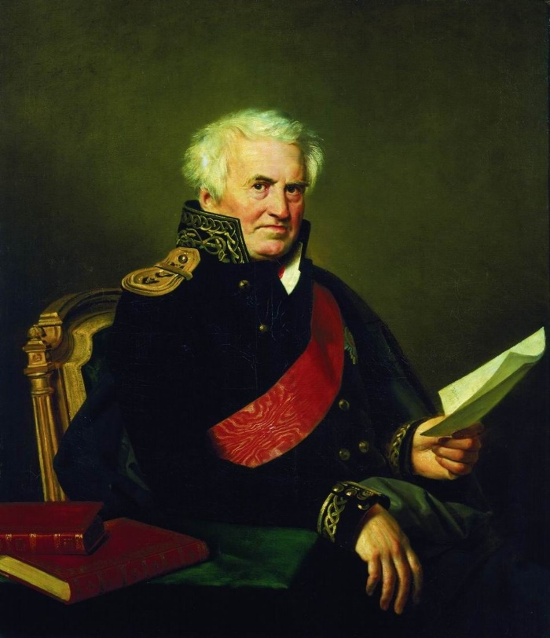
В 1828 году появился новый устав, более мягкий по сравнению
с предыдущим.
Он был направлен на борьбу
с подрывом государственных устоев.

Slide 19
Правление Николая I
1
2
3
Под влиянием европейских революций 1847–1848 годов Николай I усилил контроль над обществом
В отношении печати
и образования был принят ряд запретительных мер
Современники прозвали период с 1847 по 1855 год «мрачным семилетием»

Slide 20
Правление Николая I
Власть распространялась на все печатные издания, учебные пособия и руководства
Для усиления цензурного контроля был создан специальный комитет, возглавил который
Д. Бутурлин
Решения «бутурлинского комитета» отправлялись
на утверждение императору

Slide 21
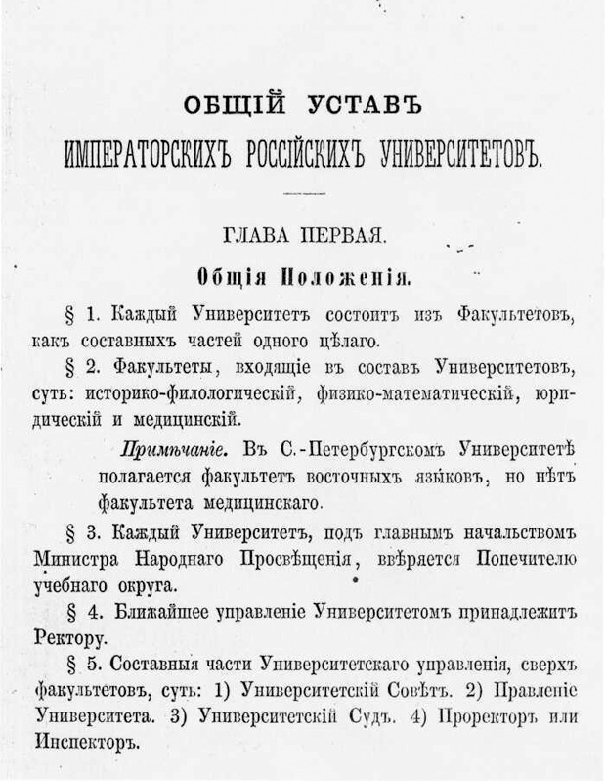
Цензура в университетах
Было запрещено отправлять людей
в командировки за границу
и выписывать иностранные книги.
1
2
Ликвидировались остатки университетской автономии.
До 300 человек сокращалось количество студентов в каждом университете.
3

Slide 22
Правление Николая I
1
2
3
В 1849 году был отправлен в отставку министр народного просвещения Уваров
Его место занял
П. Ширинский-Шихматов, отличавшийся реакционными взглядами
Во всех университетах были закрыты философские факультеты

Slide 23
Большое внимание Николай I уделял дворянскому сословию, которое было опорой власти.

Slide 24
Император стремился укрепить материальное положение дворян.

Slide 25
Дворянская политика
Имения передавались старшему в роду
В 1845 году появился указ, который менял порядок наследования крупных имений
Имения запрещалось дробить

Slide 26
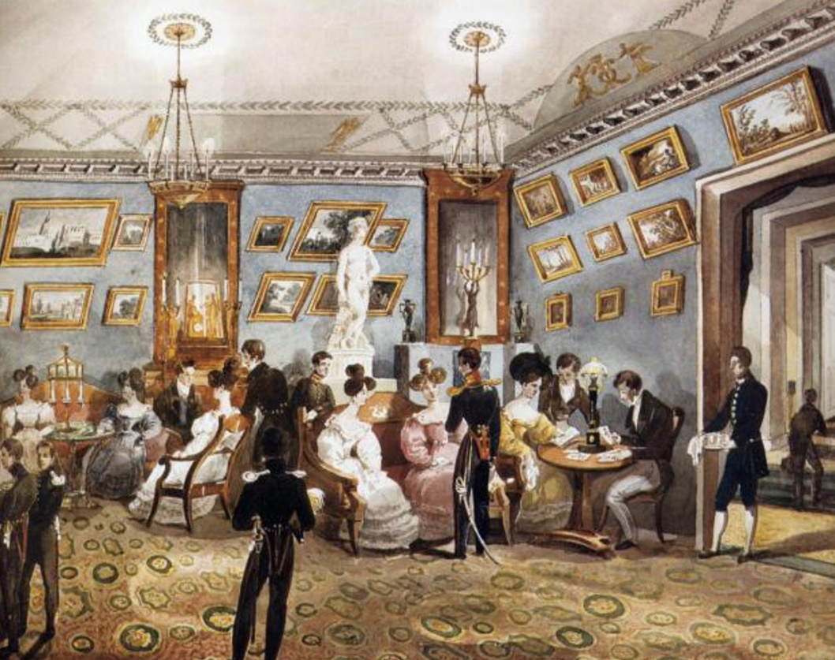
Дворянская политика
Для участников выборов дворянских органов самоуправления был повышен имущественный ценз.

Slide 27
Дворянская политика
Для податных сословий
в 1832 году было введено звание почётных граждан
Николай I ограничил доступ в дворянское сословие
Они освобождались
от рекрутской повинности, подушной подати
и телесных наказаний
Почётные граждане
не могли владеть крепостными крестьянами

Slide 28
С 1845 года потомственное дворянство могли приобрести те, кто дослужился
до пятого класса Табели о рангах.

Slide 29
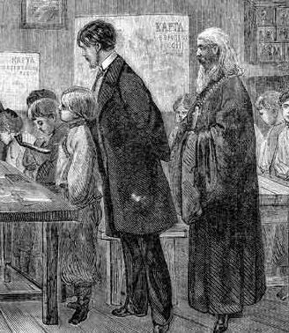
С 1828 года поступать в средние
и высшие учебные заведения могли только дети чиновников и дворян.
Для крестьян продолжали работать приходские училища.

Slide 30
Крестьянский вопрос
1
2
3
Николай I не мог оставить без внимания крестьянский вопрос
Он начал с улучшения положения государственных крестьян
Подготовку реформы император поручил
П. Д. Киселёву

Slide 31
Государственные крестьяне
1
Вводилось крестьянское самоуправление.
2
В деревнях стали строить больницы
и школы.
Из густонаселённых районов крестьян переселяли
на свободные земли.
3

Slide 32
Реформа Киселёва
Создавалась общественная запашка, под которую отводилась часть земель
Это должно было обезопасить крестьян
от неурожая
Эта мера вызвала активное сопротивление крестьян
На таких наделах насильно заставляли сажать картофель

Slide 33
«Картофельные бунты» были вызваны непониманием крестьян необходимости данной меры
и различными слухами о вреде картофеля.

Slide 34
Крестьянский вопрос
1
2
3
Помещики выступили против реформы Киселёва
Она усиливала различия между крепостными
и государственными крестьянами
Попытки отмены крепостного права могли вызвать ярый протест
со стороны дворянства

Slide 35
Крестьянский вопрос
Помещик мог освободить крестьян с предоставлением земельного участка
В 1842 году вышел указ
об обязанных крестьянах
Крестьяне обязывались нести повинности в пользу помещика

Slide 36
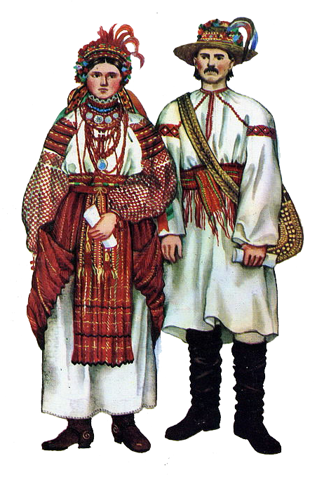
Инвентарная реформа
Коснулась только западных губерний, где помещики-католики владели православными крепостными.
1
2
Николай I хотел получить опору
в лице местных крестьян.
Устанавливались чёткие нормы повинностей, превышать которые землевладелец не имел права.
3

Slide 37
Реформаторские и консервативные тенденции во внутренней политике
Николая I
1
Николай I хотел провести реформы, сохранив устоявшиеся в государстве порядки.
2
В 1830 году было подготовлено Полное собрание законов Российской империи.
3
В период с 1847 по 1857 год был усилен цензурный контроль над печатными изданиями.

Slide 38
Реформаторские и консервативные тенденции во внутренней политике
Николая I
4
Николай I принял ряд мер для укрепления материального положения дворян.
5
В 1837–1841 годах был проведён ряд преобразований в отношении государственных крестьян.
6
В 1847–1848 годах была проведена инвентарная реформа, коснувшаяся только западных губерний.

